Slide 1

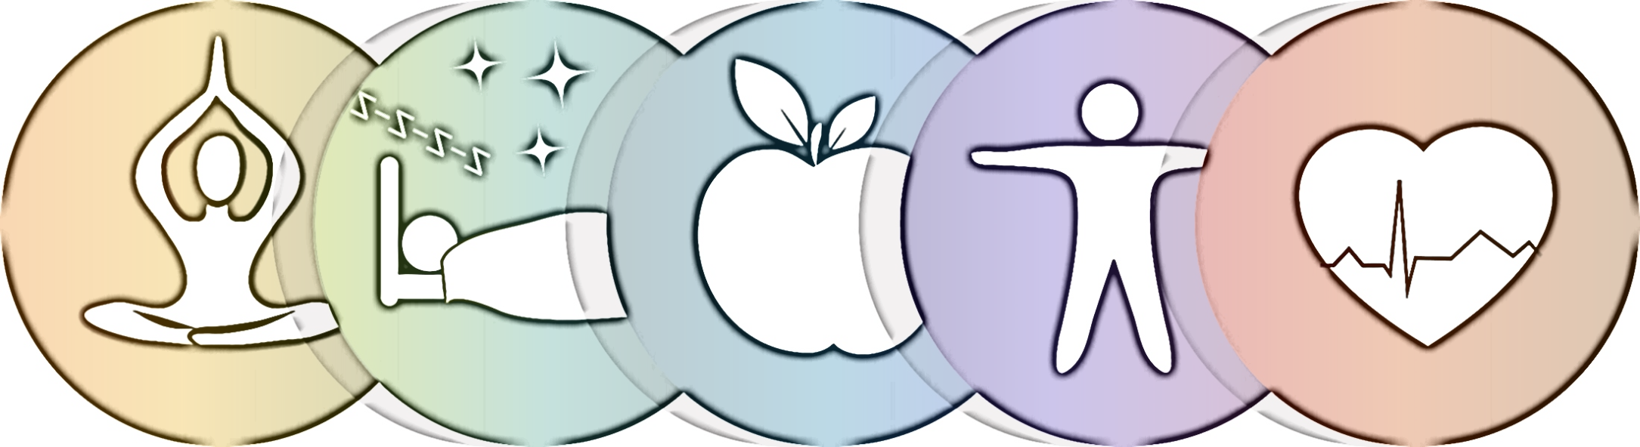
SAĞLIKLI BESLEN
HAREKET ET
SAĞLIKLI YAŞA
- Yetişkin -

Slide 2
Amaç - Öğrenim Hedefi
Sağlığı tehdit eden bulaşıcı olmayan hastalıklar (BOH) ve risk faktörleri hakkında bilgi edinebilme
Obezitenin ne olduğu ve nasıl saptanacağı hakkında bilgi sahibi olabilme
Obezitenin nedenleri ve sebep olduğu sağlık problemlerini öğrenebilme
Beslenme ve yeterli beslenme kavramlarını öğrenebilme
Sağlıklı beslenmenin önemini kavrayabilme
Besin ögelerini öğrenebilme
Besin gruplarını öğrenebilme
Sağlıklı beslenmede güncel ve pratik önerileri öğrenebilme

Slide 3
KRONİK HASTALIKLAR!!!!!
Kronik hastalıklar, bulaşıcı olmayan hastalıklar içerisindedir
  Kardiyovasküler hastalıklar (kalp krizi ve inme), kanserler, kronik solunum yolu hastalıkları (astım gibi) ve diyabet (şeker hastalığı)
BOH’lar yüzünden her yıl 40 milyon insan hayatını kaybetmektedir
Risk faktörleri;
DÜZELTİLEBİLİR DAVRANIŞSAL RİSK FAKTÖRLERİ
Tütün kullanımı
Fiziksel hareketsizlik
Sağlıksız beslenme
Alkol kullanımı
METABOLİK RİSK FAKTÖRLERİ
Yüksek kan basıncı
Fazla kiloluluk / obezite
Hiperglisemi (kan şekerinin yüksek olması)
Hiperlipidemi (kan yağ seviyelerinin yüksek olması)

Slide 4


Obezite (şişmanlık) nedir?
Obezite → Vücutta sağlığı bozacak ölçüde anormal ve aşırı yağ birikmesidir
Obezite nasıl belirlenir?
Yaygın olarak Beden Kütle İndeksi (BKİ) kullanılır
BKİ: Bireyin vücut ağırlığının(kg) boy uzunluğunun (m cinsinden) karesine bölünmesi ile (BKİ=kg/m²) elde edilen değer
BKİ(kg/m²)= | Vücut ağırlığı (kg)
 | (Boy uzunluğu (m))²
Notes:
Eğitimci Notu:
1- Slayt açık bırakılarak eğitim alan kişilerden BKİ değerini hesaplamaları istenir.
2- Hesaplamalar genel olarak bittiğinde diğer slayta geçilir.

Slide 5
BKİ nasıl sınıflandırılır?
Yetişkin Bireylerde BKİ Değerlendirmesi
Sınıflandırma | BKİ (kg/m²)
Zayıf (düşük ağırlıklı) | < 18.50
Normal | 18.50 – 24.99
Hafif şişman, fazla kilolu, toplu | 25.00 – 29.99
Obez | ≥ 30.00
Sağlık Bakanlığı’nın internet sitesinden BKİ hesaplanması ve sonuç yorumlaması için:
https://hsgm.saglik.gov.tr/tr/beslenmehareket-hesaplamalar/beslenmehareket-yetiskin-beden-kitle-indeksi.html
Notes:
Eğitimci Notu:
1- Gönüllü birkaç kişiye söz verilerek hesaplamalar sonucu elde ettikleri BKİ değerlerini tabloya göre değerlendirmeleri istenir.
2- Kişilerin kendi değerlendirmeleri doğru ise onaylanır, hatalı ise doğru değerlendirme yapılır.

Slide 6
Obezitenin nedenleri
Yaş
Cinsiyet
Genetik yatkınlık
Aşırı ve yanlış beslenme alışkanlıkları
Yetersiz fiziksel aktivite
Sık aralıklarla çok düşük enerjili diyetler uygulama
Sigara ve alkol kullanma
Eğitim düzeyi
Sosyokültürel durum
Gelir durumu
Psikolojik problemler
Kullanılan bazı ilaçlar (antidepresanlar vb.)
Hormonal ve metabolik etmenler
Doğum sayısı ve doğumlar arası süre

Slide 7
Obezitenin neden olduğu sağlık problemleri
Tip II diyabet
İnsülin direnci
Hipertansiyon
Koroner arter hastalığı
Hiperlipidemi
Karaciğer yağlanması
Metabolik sendrom
Astım
Solunum güçlüğü
Uyku apnesi
Osteoartrit
Felç
Kas iskelet sistemi hastalıkları
Menstruasyon düzensizlikleri
Gebelik komplikasyonları
Ameliyat risklerinin artması
Bazı kanser türleri
  Yumurtalık, meme, kolon, prostat vb.
Safra kesesi hastalıkları
Hormon bozuklukları
Psikolojik problemler
  Gece yeme sendromu
  Blumia nervoza
  Anoreksia nervoza
  Tıkanırcasına yeme vb.
Toplumsal uyumsuzluk

Slide 8
OBEZİTEDEN KORUNMADA
BESLENME VE FİZİKSEL AKTİVİTE DAVRANIŞLARINDA YAPILACAK DEĞİŞİKLİKLER
BÜYÜK ÖNEM TAŞIMAKTADIR

Slide 9
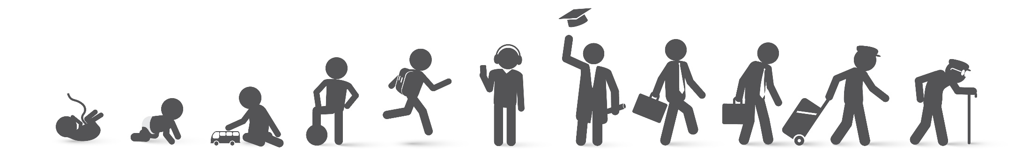
Beslenme nedir?
Beslenme; yaşamın sürdürülmesi, büyüme ve gelişme, sağlığın korunması ve üretken olmak için besinlerin vücutta kullanılmasıdır
Yeterli ve dengeli beslenme
Vücudun büyümesi, yenilenmesi ve çalışması için gerekli olan enerji ve besin öğelerinin her birinin yeterli miktarlarda alınması ve vücutta uygun şekilde kullanılmasıdır

Slide 10
Sağlıklı beslenme = Optimal beslenme =
Yeterli ve dengeli beslenme
Yaşamın sürdürülmesi, büyüme ve gelişme,
üretkenlik, sağlık ve iyi hal için
anne karnında başlayarak
bebeklik, çocukluk, adolesan ve yetişkin çağından yaşlılığa kadar olan
tüm yaşam süreçlerinde gereklidir

Slide 11
Besin öğesi nedir, besin ögeleri nelerdir?
Besin ögeleri besinlerin yapı taşıdır
Vücut bileşimimiz besin öğelerinden oluşur
Organların düzenli çalışabilmesi ve günlük işlerin sağlıklı sürdürebilmesi için
  → besin öğelerinin her birinden her gün alınması gerekir
Besin ögeleri şu şekildedir;
  -Karbonhidratlar
  -Proteinler
  -Yağlar
-Vitaminler
-Mineraller
-Su

Slide 12
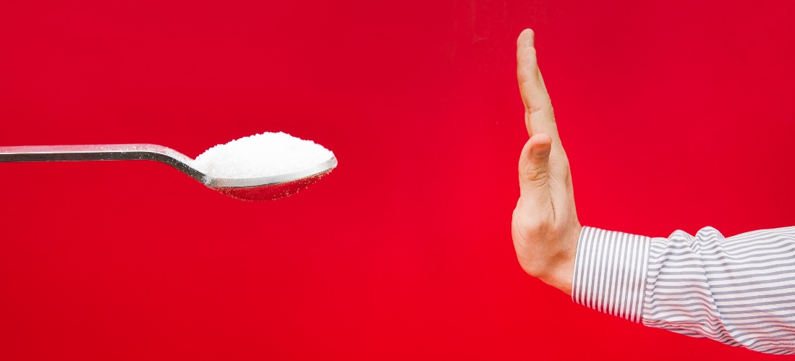
Karbonhidratlar
Besinlerde en çok bulunan besin ögesidir
Vücudun harcadığı enerjinin büyük bölümünü sağlar
Sindirim sonrası kanda glukoz olarak bulunur
Karbonhidratlar karaciğer ve kaslarda glikojen olarak depolanır
Günlük fazla alınan karbonhidrat yağa dönüşerek depolanır
Basit karbonhidratlar ya da basit şekerler toz şeker/çay şekeridir
Basit karbonhidratlardan uzak durmamızda, tüketmememizde yarar var

Slide 13
Yağlar
En fazla enerji veren besin öğesidir
Sindirim sisteminde yağ asitlerine ayrılarak emilir
  Bir kısmı enerji için kullanılır
  Bir kısmı depo yağ olarak kullanılır
  Diğerleri de vücudun düzenli çalışmasında etkinliği olan bazı hormonların ve kolesterolün yapımında kullanılır
Bazı vitaminlerin emilim ve taşınmasında görev alırlar!
Sıvı ve katı yağlar olmak üzere ikiye ayrılırlar
  Sıvı yağlar → zeytin, ayçiçeği, mısır, fındık ve soya gibi bitkisel besinlerden elde edilir
  Katı yağlar → iç yağı, kuyruk yağı, margarin ve tereyağıdır
    Ayrıca bütün hayvansal besinlerin içinde de katı yağlar bulunur!

Slide 14
Proteinler
Hücrelerin büyük bir bölümü proteinlerden yapılmıştır
Hücreler sürekli olarak değişip yenilendiğinden vücutta protein depo miktarı çok azdır
  Vücut proteinlerinin oluşumu için kaynak yiyeceklerin içinde bulunan proteinlerdir!
Proteinler sindirim sisteminde yapı taşlarını oluşturan amino asitlere ayrılır
Büyüme ve gelişme ile doku ve organlardaki hücrelerin yapımında gereklidir
Vücudu hastalıklara karşı koruyan savunma sistemi için gereklidir

Slide 15
Vitaminler
Vücutta;
  enerji metabolizmasında
  kan yapımında
  bağışıklık sisteminde
  kemik oluşumunda
  vücut hücre hasarının önlenmesinde, hücrelerin normal çalışmasını yürütmesinde ve zararlı bazı maddelerinin etkilerinin azaltılmasında (antioksidan) yer alırlar
Vitaminler ikiye ayrılır;
1- Yağda çözünen vitaminler
  A, D, E, K vitamini
2- Suda çözünen vitaminler
  B grubu ve C vitamini
Mineraller
Vücudun çeşitli organları içinde yer alırlar
Vücut çalışmasında önemli işlevleri vardır
  Kalsiyum, fosfor, magnezyum gibi mineraller iskelet ve diş yapısında yer alır
  Demir, kobalt gibi mineraller kan yapımında rol alır
  Çinko ise bağışıklık sistemi için önemlidir

Slide 16
Su
Sıvı gereksinimimizi;
İçtiğimiz su
Yiyecek ve içeceklerdeki su
Yiyeceklerden enerji elde edilirken açığa çıkan metabolik sudan karşılarız
Vücudumuza aldığımız su;
İdrar, ter, dışkıyla atılır
Bir miktarını da solunum yoluyla kaybederiz.
Sıcak havalarda ve fazla fiziksel aktivite sırasında terleme nedeniyle su kaybımız artar
Günlük olarak kaybettiğimiz miktarı karşılayacak kadar sıvı almadığımızda vücut hücrelerimizin çalışması aksar!

Slide 17
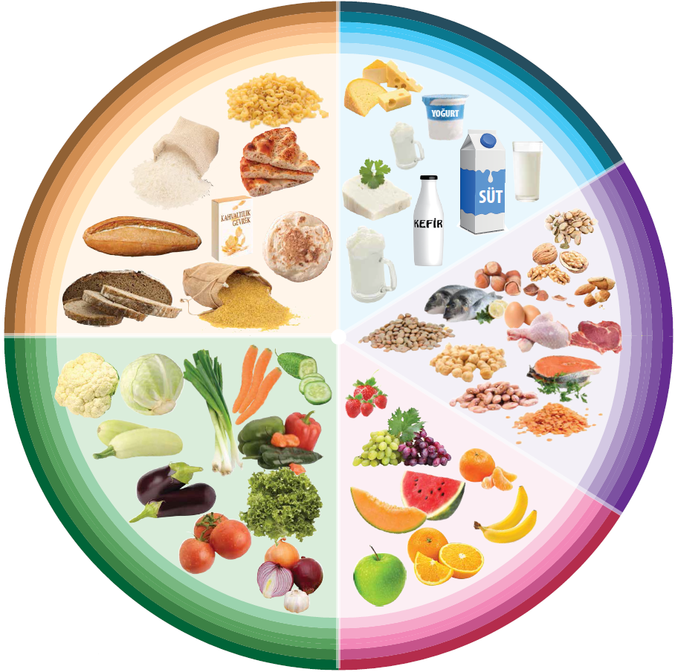

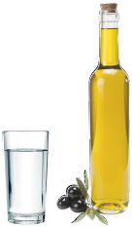
Besinlerin sınıflandırılması / Besin grupları
İçerdikleri besin öğeleri yönünden birbirine benzeyen besinler 5 grupta toplanır
1. Süt ve ürünleri grubu
2. Et ve ürünleri, tavuk, balık, yumurta, kuru baklagiller ile yağlı tohumlar grubu
3. Sebzeler grubu
4. Meyveler grubu
5. Ekmek ve tahıllar grubu

Slide 18
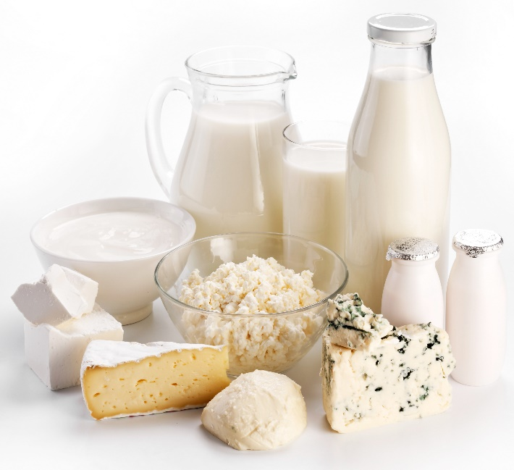
1. Süt ve ürünleri grubu
Süt
Yoğurt
Peynirler
  beyaz peynir, kaşar peynir gibi
Ayran
Kefir
Sütlü tatlılar
  sütlaç, dondurma gibi
Protein
Kalsiyum
Fosfor
Çinko
B₁, B₂, B₆, B₁₂ ve niasin olmak üzere birçok besin ögesi için önemli kaynaktır

Slide 19
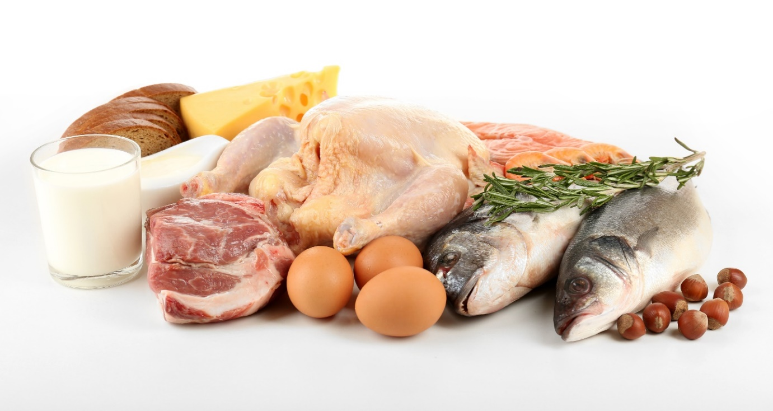
2. Et ve ürünleri, tavuk, balık, yumurta, kuru baklagiller ile yağlı tohumlar grubu
Et
Tavuk
Balık
Yumurta
Kurubaklagiller
  mercimek, fasulye, nohut gibi
Yağlı tohumlar
  ceviz, fındık, badem gibi
Protein
Demir
Çinko
Fosfor
Magnezyum gibi mineraller ile
B₁, B₆, B₁₂ ve A vitamini kaynağıdır
  B₁₂ vitamini ise sadece hayvansal kaynaklı besinlerde bulunur

Slide 20
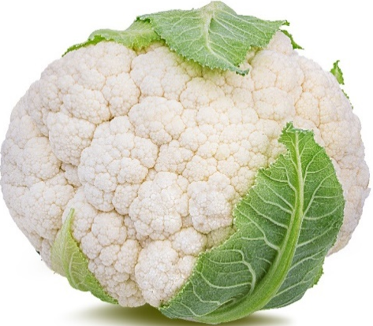
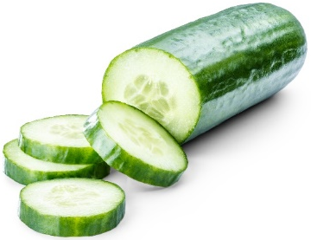

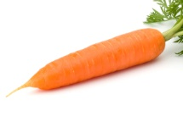
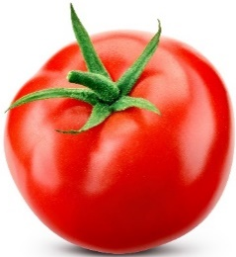
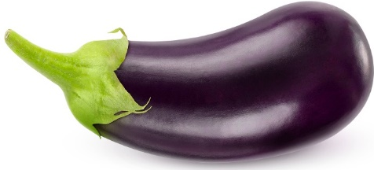
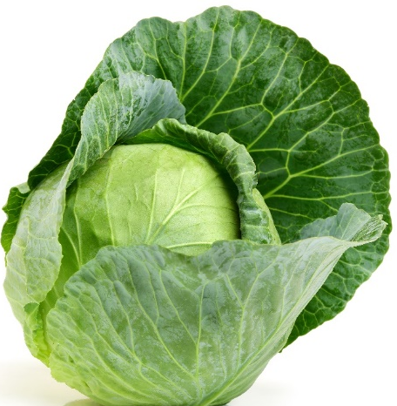
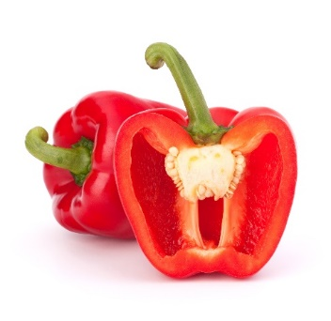
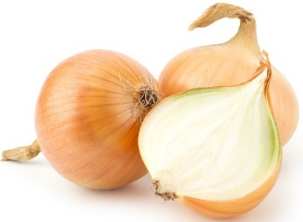
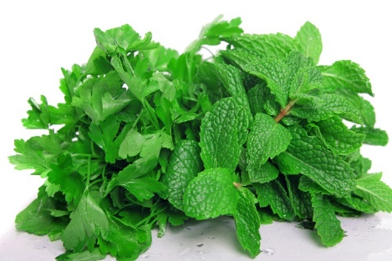
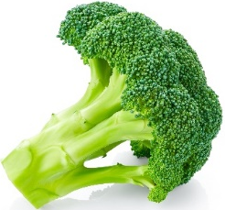
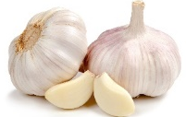
3. Sebzeler grubu
Tüm sebzeler
Bileşimlerinin önemli bir kısmı sudur
Mineraller ve vitaminler bakımından zengindir
  özellikle folat (folik asit)
  A vitaminin ön ögesi olan beta-karoten
  E, C, B₂ vitamini
  kalsiyum, potasyum, demir, magnezyum
Posa ve diğer antioksidan özellikte olan bileşiklerden zengindir

Slide 21
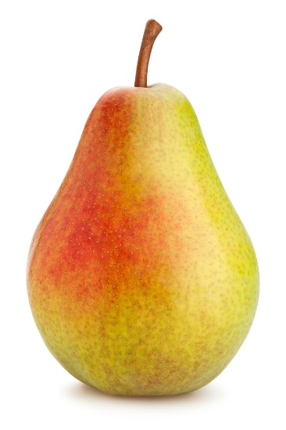
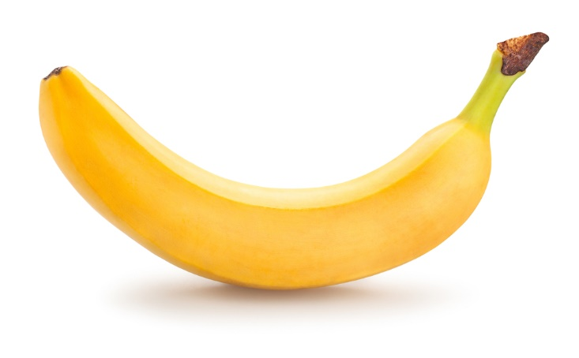
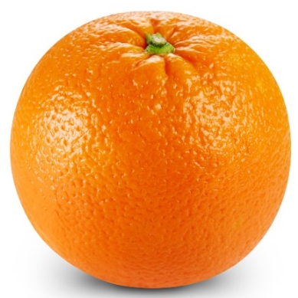
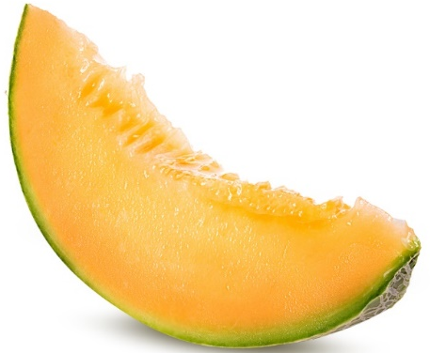
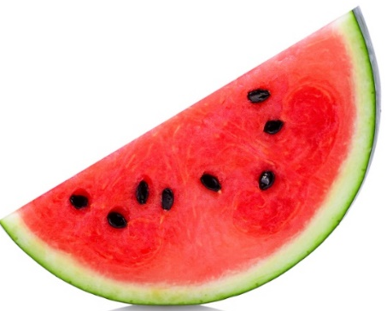
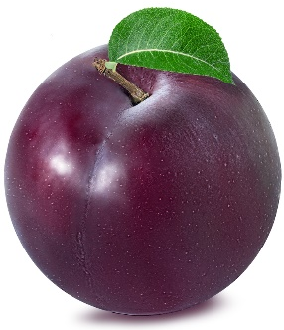
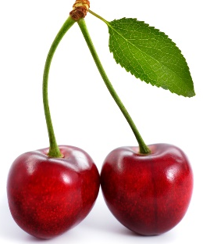
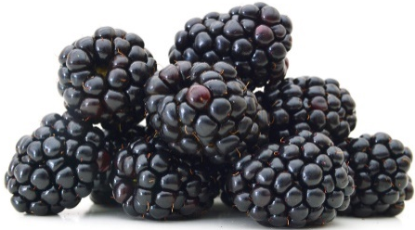
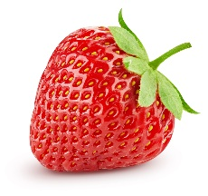
4. Meyveler grubu
Tüm meyveler
Bileşimlerinin önemli bir kısmı sudur
Mineraller ve vitaminler bakımından zengindir
  özellikle folat (folik asit)
  A vitaminin ön ögesi olan beta-karoten
  E, C, B₂ vitamini
  kalsiyum, potasyum, demir, magnezyum
Posa ve diğer antioksidan özellikte olan bileşiklerden zengindir

Slide 22
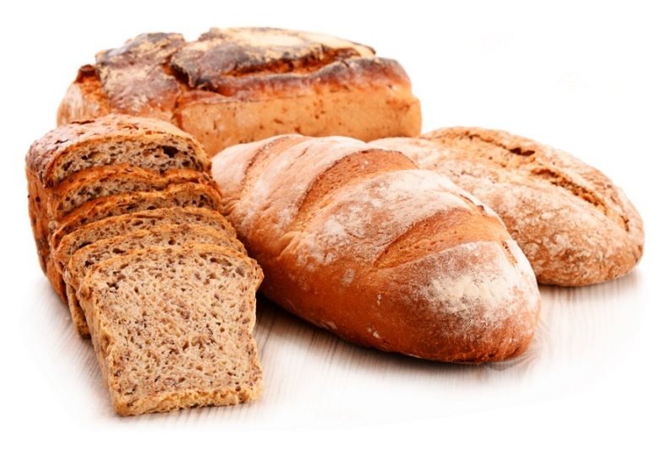
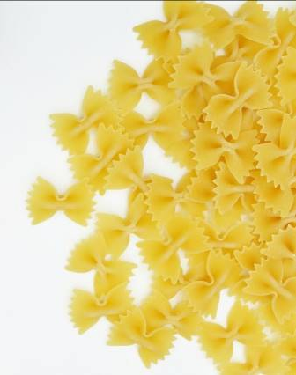
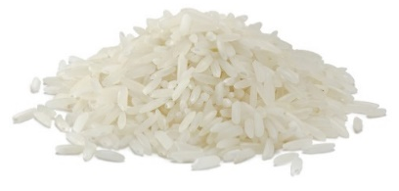
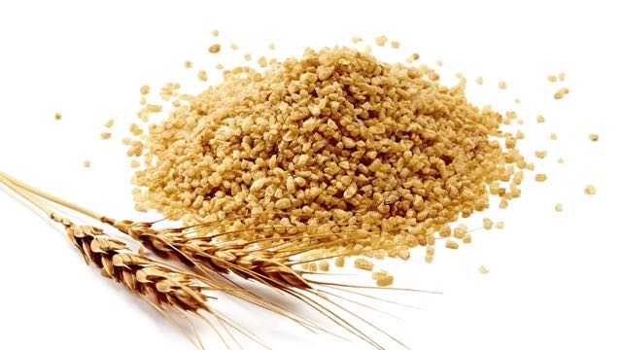
5. Ekmek ve tahıllar grubu
Ekmekler
Tahıllar
  Bulgur, pirinç, yulaf, arpa vb.
  Makarna, erişte, kuskus vb.
  Kahvaltılık tahıllar
Karbonhidrat
Posa (lif)
E, B grubu vitaminler (B12 dışındakiler) zengindir
Özellikler B1 vitamini için iyi kaynaktır
Tam tahıllar rafine tahıllardan daha fazla diyet posası, vitamin ve mineral sağlar.

Slide 23
1-Öğün sıklığı ve öğün düzenine dikkat edilmelidir 2-Öğünlerde besin çeşitliliği sağlanmalıdır 3-Yağ tüketimine dikkat edilmelidir 4-Şeker tüketimi azaltılmalıdır 5-Diyet posası (lif) alımı arttırılmalıdır 6-Gün içinde çeşitli taze sebze ve meyveler tüketilmelidir 7-Günlük tuz alımı azaltılmalıdır 8-Günlük sıvı alımı arttırılmalıdır 9-Gıdalar güvenli ve hijyenik bir şekilde hazırlanmalıdır 10-Hareket arttırılmalıdır 1-Öğün sıklığı ve öğün düzenine dikkat edilmelidir 2-Öğünlerde besin çeşitliliği sağlanmalıdır 3-Yağ tüketimine dikkat edilmelidir 4-Şeker tüketimi azaltılmalıdır 5-Diyet posası (lif) alımı arttırılmalıdır 6-Gün içinde çeşitli taze sebze ve meyveler tüketilmelidir 7-Günlük tuz alımı azaltılmalıdır 8-Günlük sıvı alımı arttırılmalıdır 9-Gıdalar güvenli ve hijyenik bir şekilde hazırlanmalıdır 10-Hareket arttırılmalıdır 1-Öğün sıklığı ve öğün düzenine dikkat edilmelidir dikkat edilmelidir 2-Öğünlerde besin çeşitliliği sağlanmalıdır 3-Yağ tüketimine dikkat edilmelidir 4-Şeker tüketimi azaltılmalıdır 5-Diyet posası (lif) alımı arttırılmalıdır 6-Gün içinde çeşitli taze sebze ve meyveler tüketilmelidir 7-Günlük tuz alımı azaltılmalıdır 8-Günlük sıvı alımı arttırılmalıdır 9-Gıdalar güvenli ve hijyenik bir şekilde hazırlanmalıdır 10-Hareket arttırılmalıdır 1-Öğün sıklığı ve öğün düzenine dikkat edilmelidir 2-Öğünlerde besin çeşitliliği sağlanmalıdır 3-Yağ tüketimine dikkat edilmelidir 4-Şeker tüketimi azaltılmalıdır 5-Diyet posası (lif) alımı arttırılmalıdır 6-Gün içinde çeşitli taze sebze ve meyveler tüketilmelidir 7-Günlük tuz alımı azaltılmalıdır 8-Günlük sıvı alımı arttırılmalıdır 9-Gıdalar güvenli ve hijyenik bir şekilde hazırlanmalı
Sağlıklı Beslenmek ve
Hareketli Olmak İçin
Güncel ve Pratik
10 Öneri
Notes:
Eğitimci Notu:
1- Eğitimci, şimdiye kadar anlatılanların pratik öneriler olarak yaşama nasıl yansıtılabileceğini güncel ve pratik on öneri ile açıklayacağını ifade eder.

Slide 24
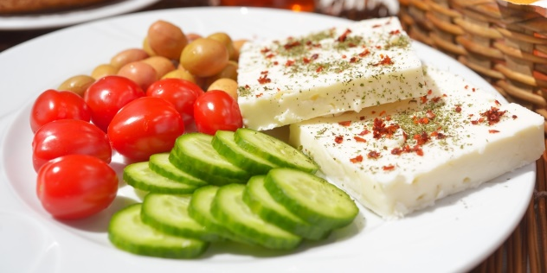
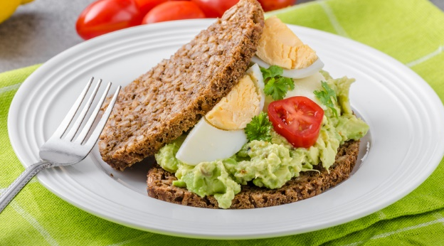
Öğün sıklığı ve öğün düzenine dikkat edilmelidir
1
Her gün erken kalkılmalıdır → saat 9.00’u geçmeden yapılacak bir kahvaltı ile güne başlanması önerilir
Günde 3 ana öğüne ek olarak 2-3 ara öğün tüketilebilir
UNUTULMAMALIDIR Kİ
kahvaltı en önemli öğündür

Slide 25
Sağlıklı ‘ara öğün’ örnekleri
1 kutu sade süt
1 küçük boy elma
1 kibrit kutusu beyaz peynir
1 orta dilim ekmek
Söğüş (yağsız)
1 kutu ayran
2-3 adet kepekli galeta
1 avuç fındık içi
1 kupa süt (şekersiz)
4 adet kuru kayısı
1 su bardağı yoğurt (kaymaksız)
Notes:
Eğitimci Notu:
1- Tüketilecek kuru yemişlerin çiğ (kavrulmamış) tüketilmesi önerilebilir.

Slide 26
2
Öğünlerde besin çeşitliliği sağlanmalıdır
Aynı besin grubunda yer alan besinlerin
besin öğesi içerikleri
birbiriyle aynı değildir!
yalnızca
5 temel besin grubunun çeşitliliği değil,
aynı grupta yer alan
besinlerin de çeşitliliği sağlanmalıdır!

Slide 27
Örneğin;
Bir öğünde kırmızı et tükettiyseniz diğer öğünlerde tavuk, balık, yumurta veya kuru baklagillerden tercih yapabilirsiniz
  Kırmızı et, tavuk ve balık etine göre demirden daha zengindir. Tavuk ve balık etinin toplam yağ ve doymuş yağ içeriği daha azdır. Kurubaklagiller, kırmızı et kadar protein ve demir içerir…

Slide 28

Sağlıklı Yemek Tabağı
Ekmek ve tahıllar grubu
Süt ve ürünleri grubu
Et ve ürünleri, tavuk, balık, yumurta ve kurubaklagiler ile yağlı tohumlar grubu
Fiziksel aktivite figürü
Zeytinyağı
Su
Sebzeler grubu
Her öğünde
her besin grubundan tüketmeliyiz
Günde
8-10 bardak “SU” içmeliyiz
Meyveler grubu
Notes:
Eğitimci Notu:
1- Sağlık Bakanlığı’nca hazırlanmış olan sağlıklı yemek tabağı tanıtılır.
2- Sağlıklı yemek tabağı tanıtılırken: «Sağlıklı yemek tabağında 5 besin grubu yer alır ve burada amaç; her öğünde tabakta yer alan her besin grubundan bir besinin seçilerek tüketilmesidir. Saat yönünde sırasıyla; süt ve ürünleri grubu, et ve ürünleri, tavuk, balık, yumurta ve kurubaklagiler ile yağlı tohumlar grubu, taze meyveler grubu, taze sebzeler grubu, ekmek ve tahıllar grubu bulunur.» denilebilir.
3- Tabağın yanında yer alan fiziksel aktivite figürü, su ve zeytinyağına vurgu yapılırken; «Sağlığın korunmasında yeterli ve dengeli beslenmeye ek olarak düzenli fiziksel aktivite yapılması, yeterli sıvı alınması, doğru yağ kullanılmasının önemini vurgulamak adına tabağın yanında; günlük yeterli sıvı alımı için en önemli sıvı kaynağı olan ‘su’, günlük beslenmede tüketimi önerilen yağlar arasında önemli bir yeri olan ‘zeytinyağı’ aktif yaşamı ve düzenli fiziksel aktiviteyi simgeleyen ‘fiziksel aktivite figürü’ yer almaktadır.» ifadelerinden yararlanılabilir.
2- Sağlıklı yemek tabağının tanıtılmasının ardından besin çeşitliliğinin sağlanması sağlıklı yemek tabağı aracılığı ile anlatılır.

Slide 29
3
Yağ tüketimine dikkat edilmelidir
Günlük beslenmede katı yağlar yerine → bitkisel sıvı yağlara yer verilmelidir
Yemekler → fazla yağ kullanmadan hazırlanmalıdır
Et eklenen yemeklere → ayrıca yağ eklenmemesi önerilir
Yemeklerde kullanılacak etler → görünür yağlarından iyice temizlenmeli, yağsız et tüketmeye özen gösterilmelidir
Söğüş, yeşillik ve salatalar → yağsız / az yağlı tüketilmesi önerilir
Süt ve yoğurtlar → kaymaksız tüketilmesi önerilir
Haftada en az 2-3 porsiyon (300-500 g) → balık tüketilmelidir
Notes:
Eğitimci Notu:
1- Yağların görünür ve görünmez yağlar olarak ikiye ayrıldığı belirtilerek slayta başlanabilir.
2- «Görünür yağlar gözle görülebilen yağlardır» diyerek devam edilip «Görünmez yağlar ise gıdaların yapısında bulunan ve gözle görülmeyen yağlardır» ifadeleri ile bu yağların anlatımı gerçekleştirilebilir.

Slide 30

Şeker tüketimi azaltılmalıdır
4
Şekersiz ya da az şekerli gıdalar tercih edebilir
Toz şeker gibi rafine şekerleri, tatlılar ve şekerli içecekleri tüketilmeyebilir/tüketim azaltılabilir
Tatlı bir gıda istendiğinde;
  Taze meyve veya küçük bir bardak taze sıkılmış meyve suyu tüketilebilir ☺
  Kuru meyve tercih edilebilir ☺
  Şekersiz veya az miktar pekmez/reçelle yapılmış hoşaf/komposto tüketilebilir ☺
  Şekersiz hazırlanan sütlü ve meyveli tatlılar tercih edilebilir ☺
  Ev yapımı küçük bir parça tam tahıl unu ile yapılmış meyveli, pekmezli ince bir dilim kek tercih edilebilir ☺

Slide 31
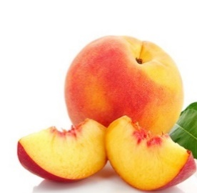
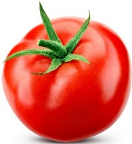
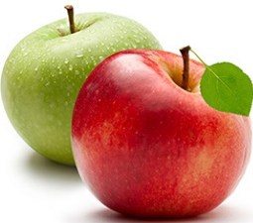

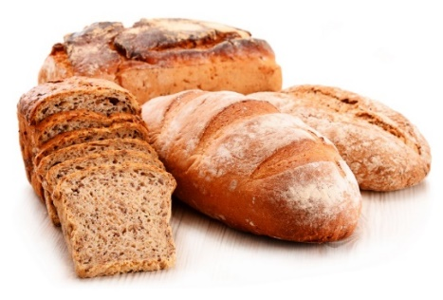
Diyet posası (lif) alımı arttırılmalıdır
5
Bu sayede;
diyabet, kalp-damar hastalıkları, obezite ve kanser riski azaltılabilir, kabızlık önlenebilir
Posa alımını arttırmak için;
Beyaz ekmek yerine → kepekli, çavdarlı, tam tahıl unlu, çok tahıllı gibi ekmekler tercih edilebilir
Sebze ve meyvelerin →kabuklu yenilebilenleri kabuğuyla tüketilebilir
Haftada 2-3 defa kurubaklagil tüketilebilir → yemek olarak, salatalara ekleyerek, yoğurda ekleyerek vb.
Her ana öğünde → salata-söğüş-yeşillik tüketilebilir
Pirinç yerine → bulgur, yarma gibi posalı gıdalar tercih edilebilir

Slide 32
Yetişkin bir bireyin alması gereken diyet posası miktarı
günlük 25 gramdır
BAZI SEBZE VE MEYVELERİN 1 STANDART PORSİYONUNUN POSA (LİF) MİKTARLARI
Meyve / Sebze | 1 Standart Porsiyon Miktarı (g) | İçerdiği Posa Miktarı (g)
Elma, Portakal, Çilek, İncir | 150 | 3
Armut | 150 | 4
Kavun, Kiraz, | 150 | 2
Taze Sıkılmış Portakal Suyu | 125 | 0
Kivi | 150 | 6
Çarliston Biber, Kırmızı Biber, Havuç | 150 | 5
Domates | 150 | 1
Roka, Marul, Kıvırcık, Ispanak, Tere | 75 | 1-2
Turp | 150 | 4
Kereviz | 150 | 6
(Pişmiş) Yeşil Fasulye, Ispanak, Pazı | 150 | 5

Slide 33
6
Gün içinde çeşitli taze sebze ve meyveler tüketilmelidir
Antioksidanlar sayesinde;
hastalıkların gelişim riski azaltılabilir,
vücut direnci arttırılabilir
Günde en az 5 porsiyon taze sebze ve meyve tüketilmelidir
Sebze ve Meyveler | 1 Porsiyon Ölçüsü
Elma, portakal, şeftali, muz vb. | 1 orta boy
Kiraz, vişne, üzüm, böğürtlen, dut vb. | 1 küçük kase
Armut, ayva | 1 küçük boy
Çilek | 15 orta boy
Kavun, karpuz | 1 ince dilim
Domates, salatalık, ıspanak, pazı, semizotu, brokoli, bamya, taze fasulye, kabak, enginar, Brüksel lahanası, soğan, kereviz, lahana, karnabahar, pancar, kırmızı biber, patlıcan, pırasa, mantar | 1 kupa
Kıvırcık, marul, ıceberg, tere, roka, nane, maydanoz vb. salata yeşillikleri | 2 kupa

Slide 34
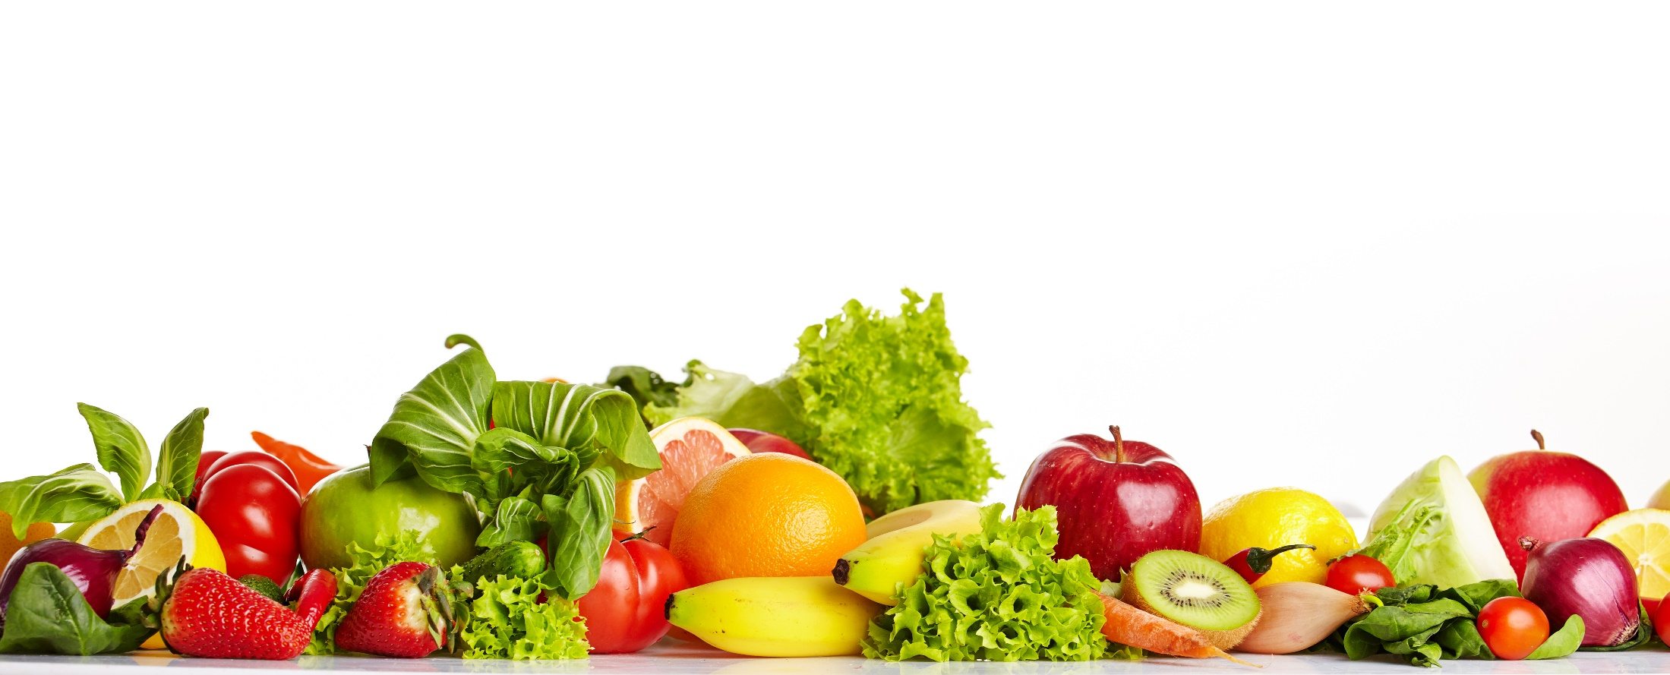
Çeşitliliğin sağlanabilmesi için;
Örneğin; bir öğünde sebze grubundan yeşil yapraklılar seçildiyse, diğer öğünde sarı-kırmızı sebzelerden seçim yapılmalıdır
  Ispanak, marul, brokoli gibi yeşil yapraklı sebzeler folik asitten, havuç A vitamininden zengin iken karnabahar, yeşil biber, lahana, domates, C vitamininden zengindir…

Slide 35
Günlük tüketilecek en az 5 porsiyon sebze - meyvenin
En az 2.5-3 porsiyonu sebze
2-3 porsiyonu meyve
olmalıdır
Sebze ve meyvelerin kendi içlerinde de en az 2 porsiyonunun;
Sebzelerde → Yeşil yapraklı sebze (ıspanak, brokoli gibi) veya domates gibi diğer sebzeler olarak
Meyvelerde → Portakal, limon gibi turunçgiller veya antioksidanlardan
zengin diğer meyveler olarak tüketilmesi önerilir.

Slide 36

7
Günlük tuz alımı azaltılmalıdır
Besinlerimizin doğal olarak içerdiği tuz dahil
1 tepeleme çay kaşığını (5 gram) geçmemelidir
Kullanılan tuz İYOTLU olmalıdır
Tuz alımını azaltmak için;
Yemeklerde kullanılan tuz miktarı → yavaş yavaş azaltılmalı
Yemekleri tatlandırmak için → çeşitli baharatlar, dereotu, maydanoz, limon ve sarımsak kullanılabilir
Yemeklerin tadına bakmadan → tuz eklenmemeli
Sofradan → tuzluk ve tuzlu soslar kaldırılmalı
Salata ve söğüşlere → tuz eklenmeyebilir
Turşu, konserve, salamura yaprak, zeytin, peynir gibi besinleri → yıkama, suda bekletme ve bekletme suyunu birkaç kez değiştirme yöntemleri uygulanabilir
Notes:
Eğitici Notu:
1- Tuzların iyotlu tuz olarak kullanılması gerektiği, koyu renkli cam kavanozda ve kapalı yerde (dolap içi) saklanması gerektiği hatırlatılmalıdır.

Slide 37
Aşırı tuz içeren gıdalar
Hazır soslar
  Soya, ketçap, tartar, barbekü, hardal, salsa, makarna sosu vb.
Atıştırmalık ürünler
  Cips, tahıl bazlı bar, meyve bazlı bar, patlamış mısır vb.
Tuzlanmış kuruyemişler
  Fındık, fıstık, ceviz, badem, kavurga, kabak ve ayçiçeği çekirdeği, her türlü çekirdek içi vb.
Turşu ve salamura besinler (siyah ve yeşil zeytin, sebze turşuları), balık konserveleri, tuzlanmış ve/veya salamura edilmiş et ve balık ürünleri
Aromalı/aromasız, doğal/yapay, gazlı/gazsız mineralli içecekler
Geleneksel olarak evde hazırlanan
  Turşu, salça, tarhana, yaprak salamurası vb.

Slide 38
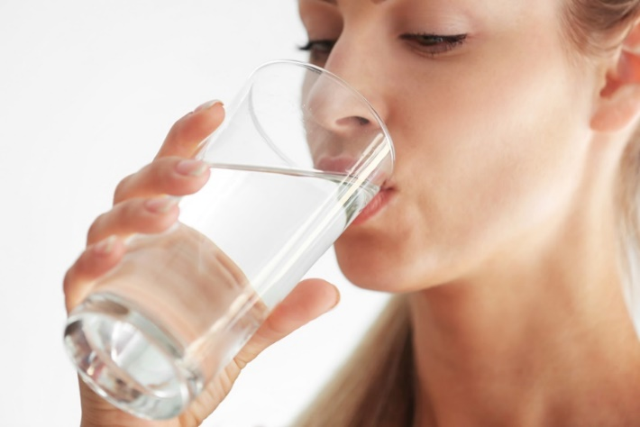
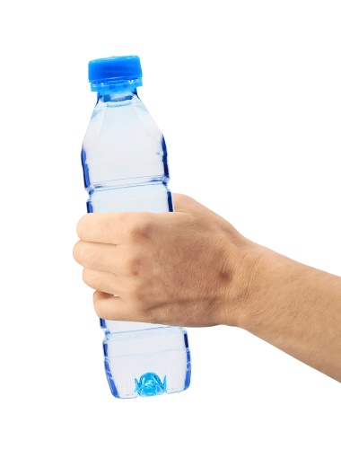
Günlük sıvı alımı arttırılmalıdır
8
Günde en az 2-2,5 lt sıvı = 10-12 bardak sıvının
8-10 bardağını “SU” olarak tüketilmesine özen gösterilmelidir
Sıvı alımını arttırmak için;
Öğünlerde ve/veya öğün aralarında → su içilebilir
Kolalı, gazlı içecekler ve hazır meyve suları yerine → su, taze sıkılmış meyve suyu, süt, kefir, ayran, doğal mineralli maden suyu (sade) vb. tüketimi tercih edilebilir
Dışarı çıkarken → yanına su alınabilir
Öğünlerde sıcak/soğuk çorbalar hazırlanabilir

Slide 39
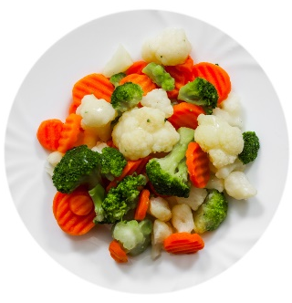
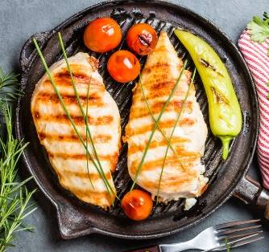
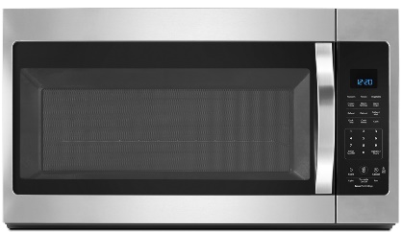
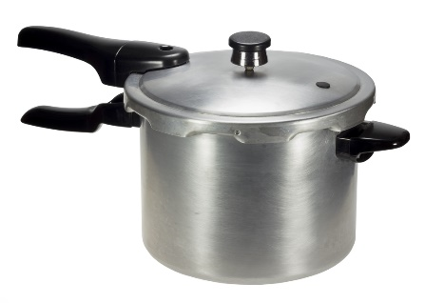
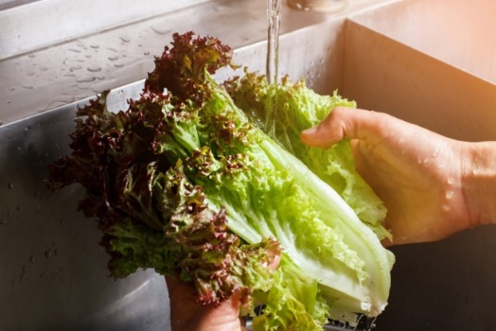
Gıdalar güvenli ve hijyenik bir şekilde hazırlanmalıdır
9
Yiyecekler pişirilirken;
  haşlama
  ızgara
  fırında pişirme
  buhar ve mikrodalga gibi sağlıklı yöntemler tercih edilmelidir
Kurubaklagiller tüketilmeden önce suya ıslanmalı, ıslama suyu dökülerek düdüklü tencerede pişirilmelidir
Sebze ve meyveler tüketilmeden önce iyi bir şekilde yıkanmalıdır
Notes:
Eğitimci Notu:
1- Sütlü tatlılara şekerin en son eklenmesi gerektiği söylenebilir.
2- İyot içeriğinin korunabilmesi için tuzun yemeklere en son ilave edilmesi gerektiği hatırlatılmalıdır.

Slide 40

Gıda satın alınırken etiket bilgileri okunmalıdır
Son kullanma tarihi (SKT) veya tavsiye edilen tüketim tarihi (TETT) okunmalı ve kullanma/tüketim tarihi geçmemiş ürün satın alınmalıdır
«İçindekiler» kısmına dikkat edilmelidir. Özellikle;
  Tuz
  Eklenmiş şeker / ilave şeker
  Doymuş yağ
  Trans yağ
  Sodyum (Na)
miktar ve içerikleri iyi bir şekilde okunarak sağlıklı gıda tercihi yapılmalıdır

Slide 41
10
Hareket arttırılmalıdır
Sağlığın kazanılması ve sürdürülmesi için
haftada 150 dakika süreli, büyük kas grubunun kullanıldığı
orta şiddetteki bir tempo ile dayanıklılık aktiviteleri yapılmalıdır.
Dayanıklılık egzersizleri, kalbi güçlendirir, solunum ve dolaşım kapasitesini geliştirir
Haftada en az 3 gün, ideal olarak 5 - 7 gün düzenli olarak yapılmalıdır
Dayanıklılık egzersizlerinin süresi haftada 150 dakika olmalıdır
Günde 30 dakika ve haftada 5 gün fiziksel aktivitede yapmak yeterlidir. Bu süre 10’ar dakikadan az olmayan bölümlere ayrılabilir
Yanındaki ile konuşmayı engellemeyecek
ancak şarkı söylemeye imkân vermeyen bir yürüyüş ritmi
orta şiddette bir tempo olup
sağlığın geliştirilmesi için uygun bir egzersiz şiddetidir

Slide 42
Egzersizde Beslenme Önerileri
Aç karnına egzersiz yapılmamalıdır
  Egzersizden yarım saat önceye kadar hafif bir ara öğün tüketilebilir ( yaklaşık 150-200 kkal:1 su bardağı süt veya ayran, 1 adet meyve )
Egzersizden hemen önce ana öğün tüketilmesi uygun değildir
  Ana öğün → egzersizden 3-4 saat önce tüketilmiş olmalıdır.
Egzersiz yaparken, sıvı kaybı fazla olmaktadır
  Her 15 dakikada bir en az 1 çay bardağı su tüketilmelidir.
  Çok sıcak ve nemli havalarda daha fazla sıvı tüketmek gereklidir.
  İdrar renginin çok açık sarı renkte olması yeterli miktarda sıvı alındığının göstergesidir.

Slide 43






Slide 44
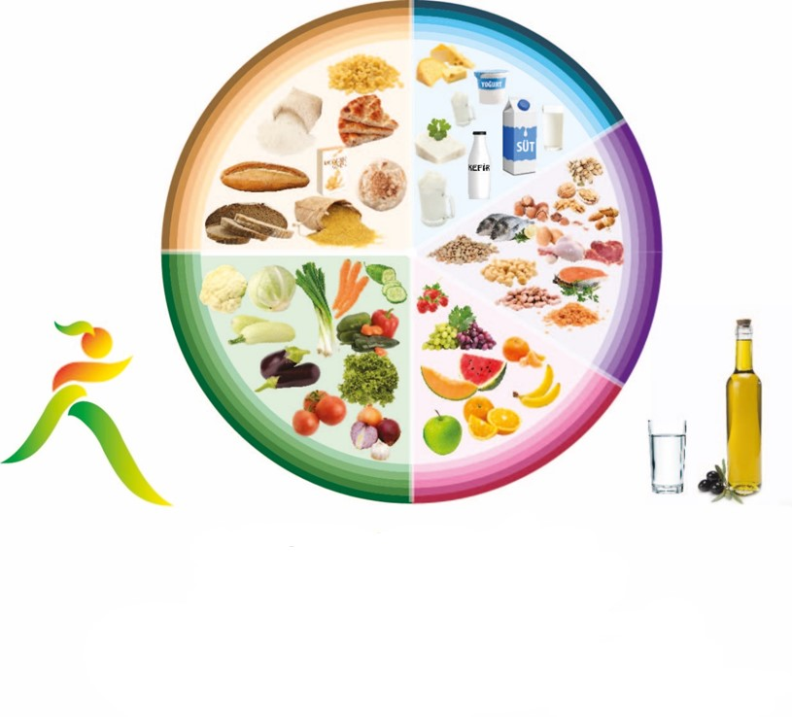
Sağlıklı Yemek Tabağı
Tam tahıl
tüketin
Süt ve ürünlerini her gün tüketin
Proteinlerinizi çeşitlendirin
Fiziksel olarak
aktif olun
2 – 2.5 litre su tüketin
Diğer içecekler su değildir!
Sebzelerinizi
çeşitlendirin
Meyve suyu yerine
meyve tüketin
Balık
Süt ve ürünleri
Taze sebze ve meyveler
Kuru baklagiller
Tüketimini artırın!
Tuz
Doymuş yağ
Şeker ve şekerli ürünler
Tüketimini azaltın!
Notes:
Eğitimci Notu:
1- Bu slayta kadar anlatılanlar/pratik öneriler sağlıklı yemek tabağı üzerinden özetlenir.

Slide 45



MEYVELER | SEBZELER | EKMEK ve TAHIL GRUBU | ET-TAVUK-BALIK-YUMURTA-KURUBAKLAGİL YAĞLI TOHUMLAR | SÜT, YOĞURT, PEYNİR
Meyve suları yerine meyvenin kendisi tercih edin Meyveleri mümkünse kabuklarını soymadan tüketin | Çeşitli renk ve türlerde sebze tüketin Öğünlerinizde mutlaka; salata, söğüş gibi çiğ sebze ve zeytinyağı ile pişirilmiş sebze tüketin | Beyaz ekmek yerine tam tahıl unundan yapılmış ekmekleri tercih edin Pirinç pilavı yerine bulgur pilavını tercih edin | Her gün 1 haşlanmış yumurta tüketin (Sağlık sorununuz yoksa!) Haftada 2 kez balık tüketin Et tüketirken yağsız olmasına özen gösterin Pişirme yöntemi olarak kızartma yerine haşlama, ızgara ya da fırında pişirmeyi tercih edin Et tüketemediğiniz günlerde kurubaklagil tüketmeye çalışın | Öğünlerinizde süt ve yoğurttan vazgeçmeyin Peynir seçerken; az yağlı ve az tuzlu olanları tercih edin
2000 kalorilik enerji düzeyine göre önerilen;
2½ porsiyon 1 porsiyonu; 1 orta boy elma/portakal 4 büyük boy kayısı 3-4 adet kuru erik | 3 porsiyon 1 porsiyonu; 1 kupa koyu yeşil yapraklı sebzeler (ıspanak, pazı /pişmiş) 1 kupa domates, havuç Yarım orta boy patates | 4½ porsiyon 1 porsiyonu; 2 ince dilim ekmek (50 g) 4-5 yemek kaşığı bulgur pilavı (90 g) 1 küçük kase çorba (180 ml) | 2½ porsiyon 1 porsiyonu; 3-4 ızgara köfte (80 g) 2küçük boy yumurta (100 g) 8-10 yemek kaşığı nohut (130 g) 28-30 adet (30 g) fındık | 3 porsiyon 1 porsiyonu; 1 kupa (240 ml) süt 1 kupa (200 ml) yoğurt 2 kibrit kutusu (60 g) beyaz peynir
Günde 8-10 su bardağı
SU tüketin
Haftada en az 150 dakika orta şiddetli egzersiz veya
haftada 75 dakika şiddetli egzersiz yapın
Notes:
Eğitimci Notu:
1- Besin gruplarına göre genel öneriler tekrar hatırlatılır
2- 2000 kalorilik bir beslenme planında dengeli porsiyon dağılımı açıklanır
3- Temel sıvı kaynağının su olduğu ve yetişkin bir bireyin tüketmesi önerilen miktarı hatırlatılır
4- Düzenli fiziksel aktivitenin önemi vurgulanır, haftalık önerilen süre ve aktivite tipleri hatırlatılır

Slide 46

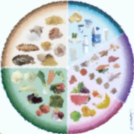
Beslenme ile ilgili konularda
doğru bilgi edinmek ve tıbbi beslenme tedavisi almak için;
Aile Hekiminiz aracılığı ile
İlçe Sağlık Müdürlükleri/Toplum Sağlığı Merkezleri ve
Sağlıklı Hayat Merkezlerinde verilen
«Beslenme / Obezite Danışmanlığı»
hizmetinden yararlanabilirsiniz
Notes:
Eğitimci Notu:
1- Önceki slaytlar ile bir bütün olarak kişinin kendisine özgü tıbbi beslenme tedavisi alabilmesi için Sağlık Bakanlığı bünyesindeki beslenme/obezite danışmanlık hizmeti hakkında bilgilendirmede bulunulur

Slide 47
Materyali Hazırlayanlar
(Soyadına göre alfabetik sıra ile)
Prof. Dr. Berrin AKMAN
Dyt. H. Berna KARAKAŞ
Öğr. Gör. Dr. Asiye UĞRAŞ DİKMEN
Prof. Dr. Nurcan YABANCI AYHAN

